Slide 1

IMPORTANTE
Esto es un template, haga una copia local en su PC para hacer las adaptaciones que necesite para su presentación​

Slide 2







Slide 3


Somos una empresa de tecnología especializada en soluciones de Omnicanalidad y Comercio Unificado
Ofrecemos soluciones para el comercio minorista desde hace más de 30 años en diversos países de América Latina

Slide 4









Suite Napse
TICKET DIGITAL
CLIENTES
CLIENTES
CLIENTES
ADQUIRIENTES
CLIENTES
CLIENTES
CLIENTES
Loyalty
CLIENTES

Slide 5
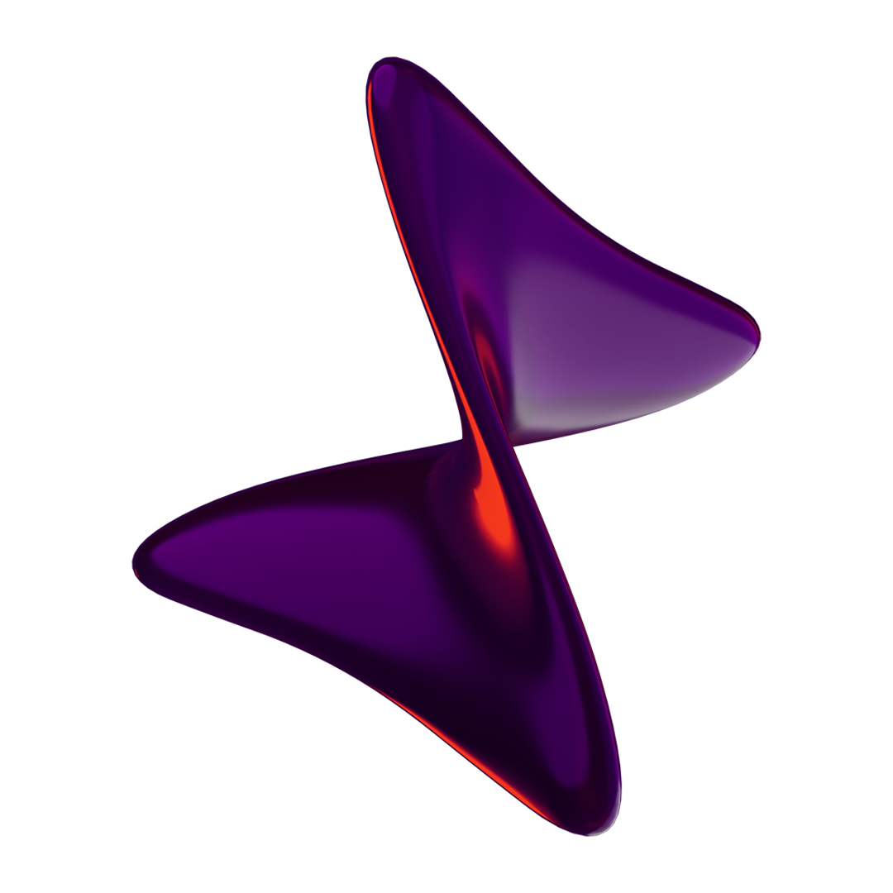
Gestiona los distintos tipos de comisiones y visualizá los objetivos cumplidos.
Automatiza el pago de remuneraciones variables a sus colaboradores, ahorrando tiempo, dinero y brindando mayor transparencia.
Napse Prize es una herramienta que facilita la gestión de los distintos tipos de comisiones que se calculan en una tienda o sucursal. Su alcance estará sujeto a las reglas por producto que establezca un negocio, las metas por cantidad de piezas, combos vendidos y la cantidad de montos acumulados por ventas realizadas.

Slide 6

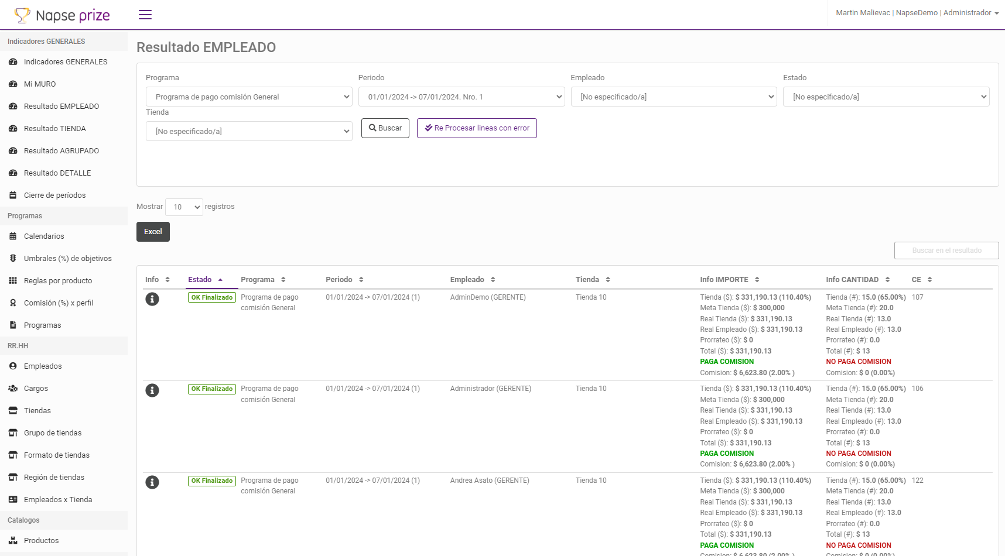



EFICIENCIA AUTOMATIZADA
Con PRIZE, ya no es necesario realizar cálculos complejos, utilizando planillas o estar horas con la calculadora, intentando entender el valor a pagar.

Slide 7
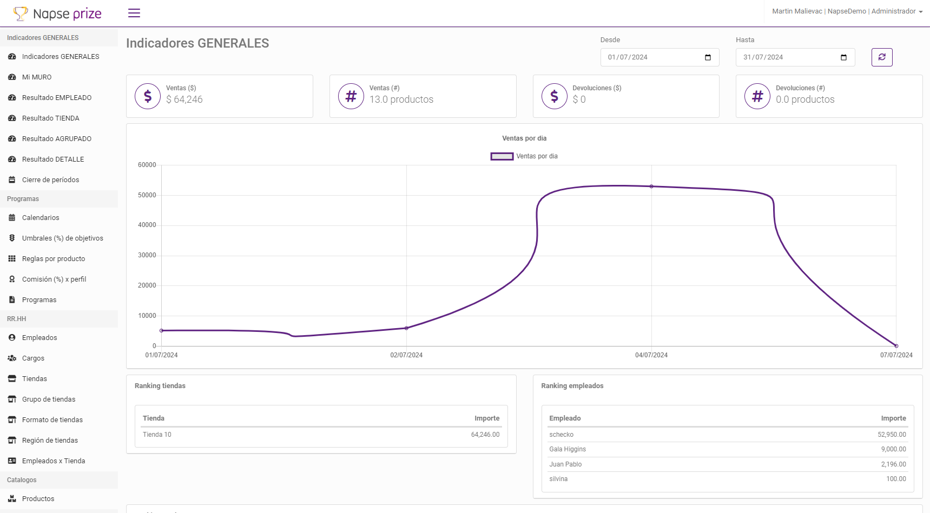
INTEGRACÓN SIMPLE
Su empresa se conecta con PRIZE en forma muy simple, a través de API estándar.
Somos compatibles con cualquier solución.

Slide 8
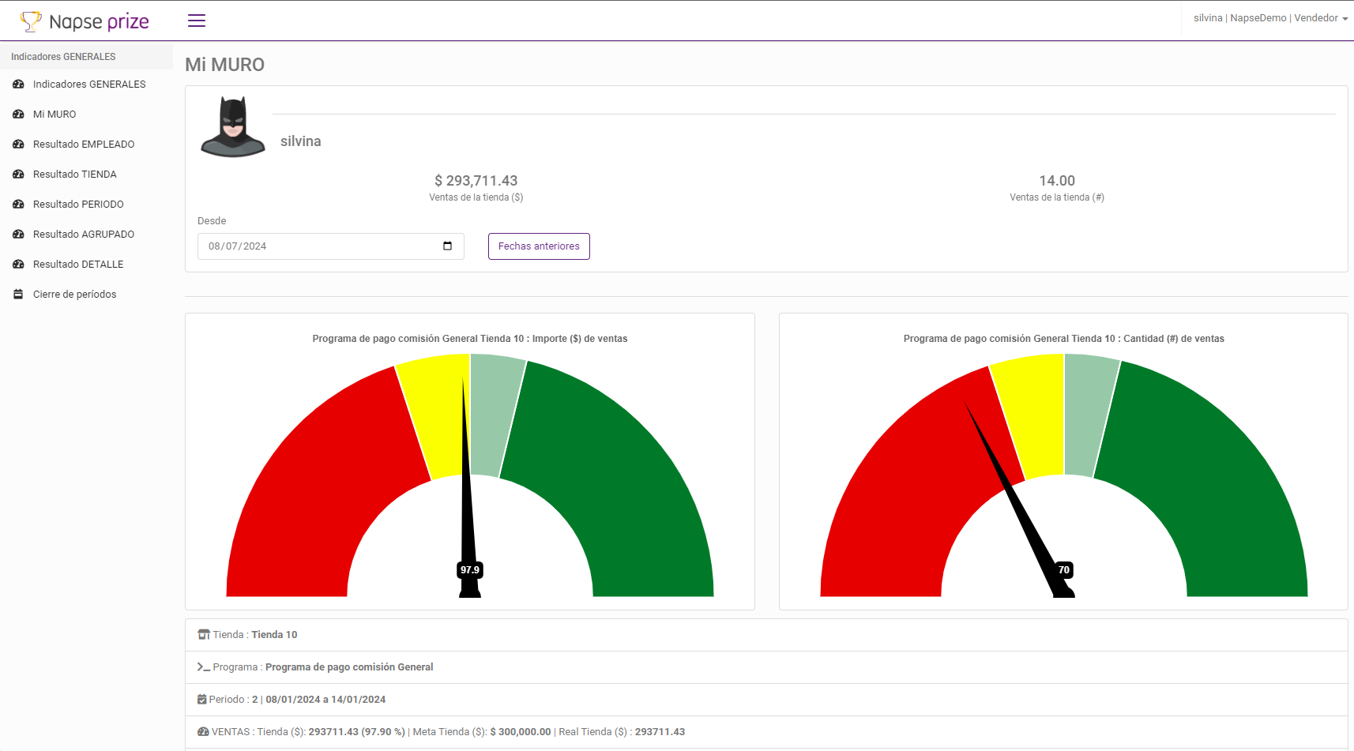
VISIÓN CLARA Y TRANSPARENTE
Los vendedores, cuentan con la posibilidad de seguir desde sus móviles la evolución de sus metas, en tiempo real, garantizando la transparencia.

Slide 9
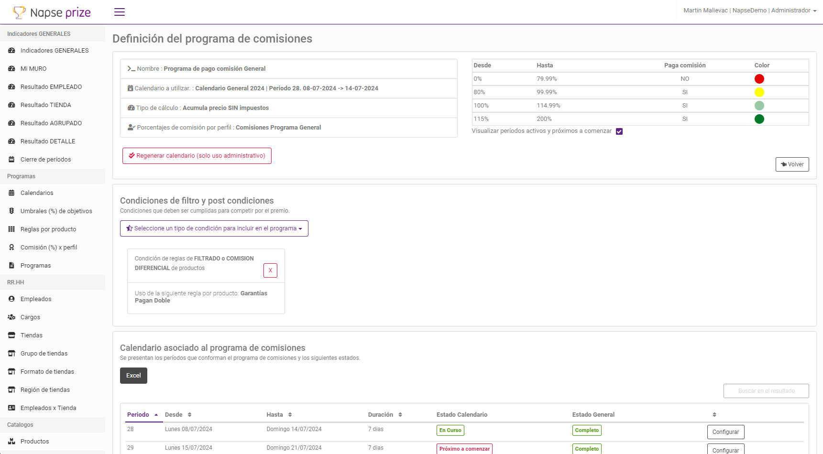
MENOS ERRORES, MÁS AHORRO
Eliminando la posibilidad de abonar de más, podemos concentrar el foco en otros aspectos relacionados al crecimiento.

Slide 10








Beneficios que obtendrá su empresa
CONFORMIDAD LEGAL
Nuestra solución brinda las herramientas para que la configuración se adecúe a la legislación eliminando el riesgo de diferencias o multas.
SOPORTE TECNICO
Napse ofrece soporte técnico rápido y eficaz para apoyar en la operación.
VISIÓN CLARA Y METAS ALCANZADAS
La solución ofrece múltiples informes que presentan en forma transparente y clara, el desarrollo y cumplimentación de objetivos.
EFICIENCIA OPERACIONAL
Al eliminar procesos manuales, PRIZE aumenta la eficiencia operacional y libera tiempo para actividades estratégicas, aumentando así, productividad de su empresa.
CONFIANZA, MOTIVACIÓN
La transparencia con la que la solución presenta la información a la operación y gerencia permite eliminar fricciones y motivar a un foco netamente destinado a cumplir los objetivos.

Slide 11


MUCHAS GRACIAS
Nombre y apellido
Cargo
mail@mail.com
11.1111.1111

